Slide 1
В рамках поддержки федеральной целевой программы «Развитие физкультуры и спорта в РФ на 2016-2020 годы» в Культурно-досуговом центре «Заря» Городского округа Балашиха прошел Ежегодный традиционный фестиваль боевых искусств «Крылья России», посвященный очередной годовщине образования Воздушно-космических сил.
На площади, возле Культурно-досугового центра, гостей и жителей микрорайона Заря встречал замечательной музыкой эстрадный оркестр «Звезды Ретро», под руководством Анатолия Серикова.
Открыли фестиваль Председатель Общественной организации профсоюза Воздушно-космических сил Вера Чигаева и заместитель Председателя (на общественных началах) – председатель первичной профсоюзной организации Филиала № 3 ФКУ «УФО МО РФ по г. Москве и Московской области» Алексей Никитюк.
Вступительным словом поздравили участников и гостей фестиваля почетные гости праздника, от имени Главного командования Воздушно-космических сил - командующий 1-й армией противовоздушной и противоракетной обороны (особого назначения) генерал-лейтенант Андрей Демин и от Администрации Городского округа Балашиха главный эксперт МКУ «Социальные коммуникации» Виктор Гуцул.
В фестивале приняли участие представители девяти клубов и федераций г. Москвы, Московской и Владимирской области. С показательными выступлениями выступили команды:
спортивного Клуба греко-римской борьбы филиала «СПАРТА» имени Ивана Ярыгина, мкр. Заря;
Школа Олимпийского резерва Дзюдо, г. Электросталь;
Клуб Японской культуры и спортивных единоборств «СЕГУН», г. Домодедово;
Айки-клуб «АНСИНКАЙ» Московской области;
представители Московской областной общественной организации «Союз боевых искусств», г. Балашиха;
Команда Общественной организации «Спортивный клуб Академия Каратэ» киокусинкай каратэ, г. Александров;
Клуб КЕНДО и ИАЙДО МГТУ им. Н.Э. Баумана «БауманКан».
Клуб КЕНДО и ИАЙДО «Сёгун», Москва.
Клуб Японской культуры и спортивных единоборств «СЕГУН», г. Электросталь.
Участники продемонстрировали мастерство в греко-римской борьбе, самбо, дзю-до, джиу-джитцу, айкидо, каратэ-до, каратэ-киокусинкай, кендо, иайдо и технике цигун.
Завершили показательные выступления, рукопашным боем десантники 38–го гвардейского полка связи ВДВ России, под командованием гвардии майора Романа Зотова.
На фестивале прозвучали песни в исполнении Лауреата конкурсов военных песен, солистки Академического ансамбля «Песни и пляски ВДВ» Анны Ольховой, исполнительного директора всероссийского фестиваля «За Россию, десант и спецназ» Михаила Калинкина и Лауреатов российских и международных конкурсов Российско-японского дуэта «Кокоро», пианистки Ксении Блинковой и певицы Гокан Риэ, Япония.
Самому младшему участнику фестиваля было 8 лет, старшему -55 лет.
«Нас объединяет воспитание нашей молодежи в духе лучших традиций боевых искусств - любовь к Родине, уважение к старшим и постоянная работа над тем, как сделать себя лучше, победив собственные слабости и недостатки».

Slide 2
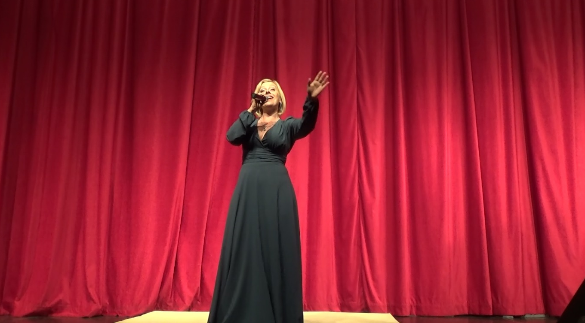
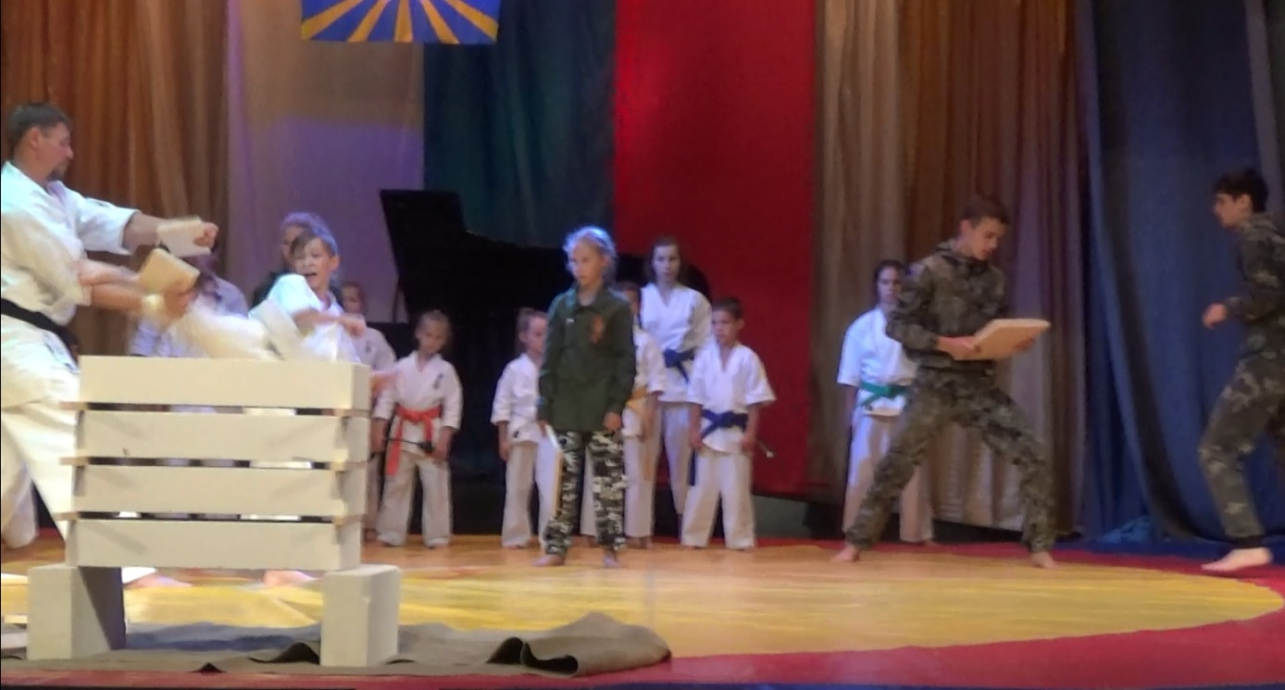

Slide 3
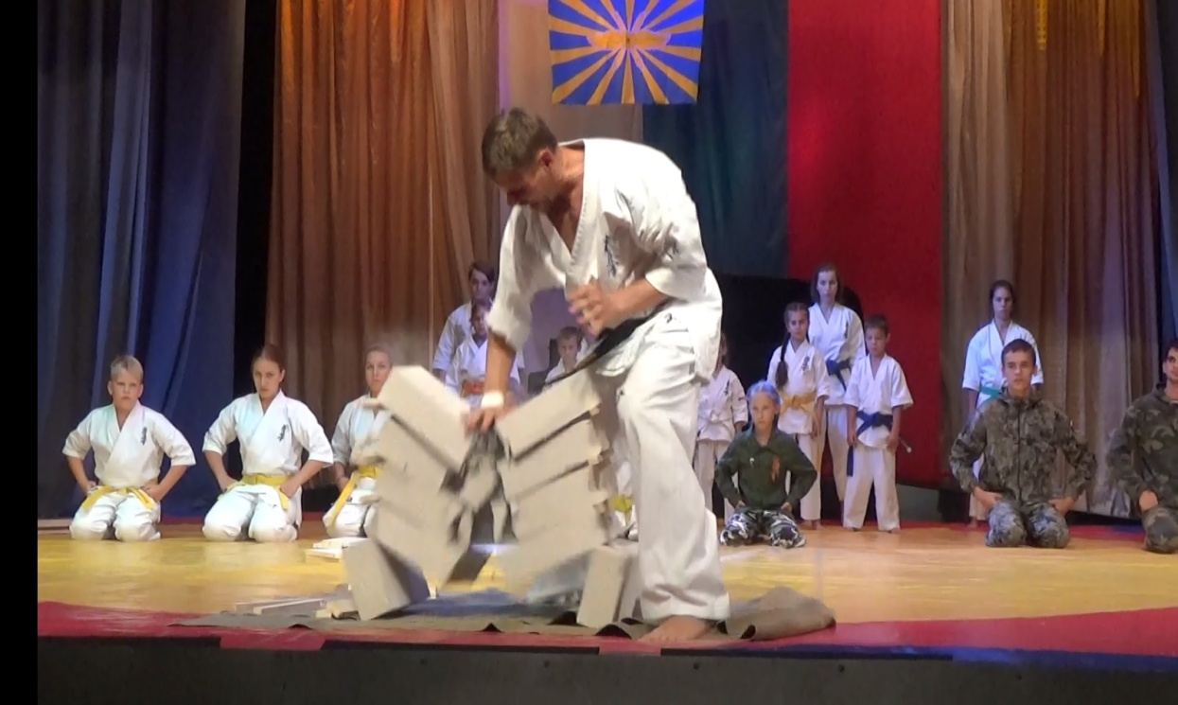
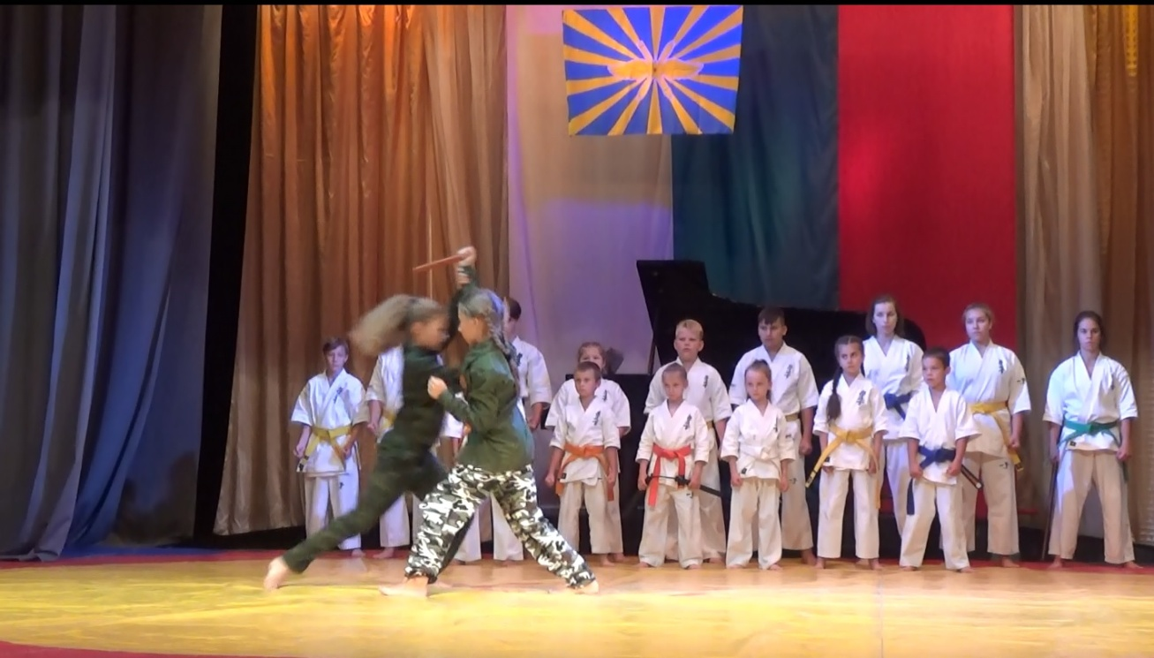

Slide 4
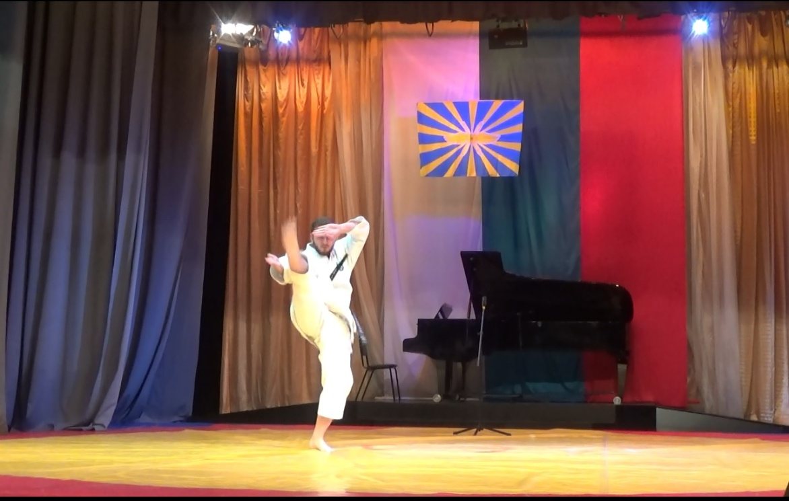
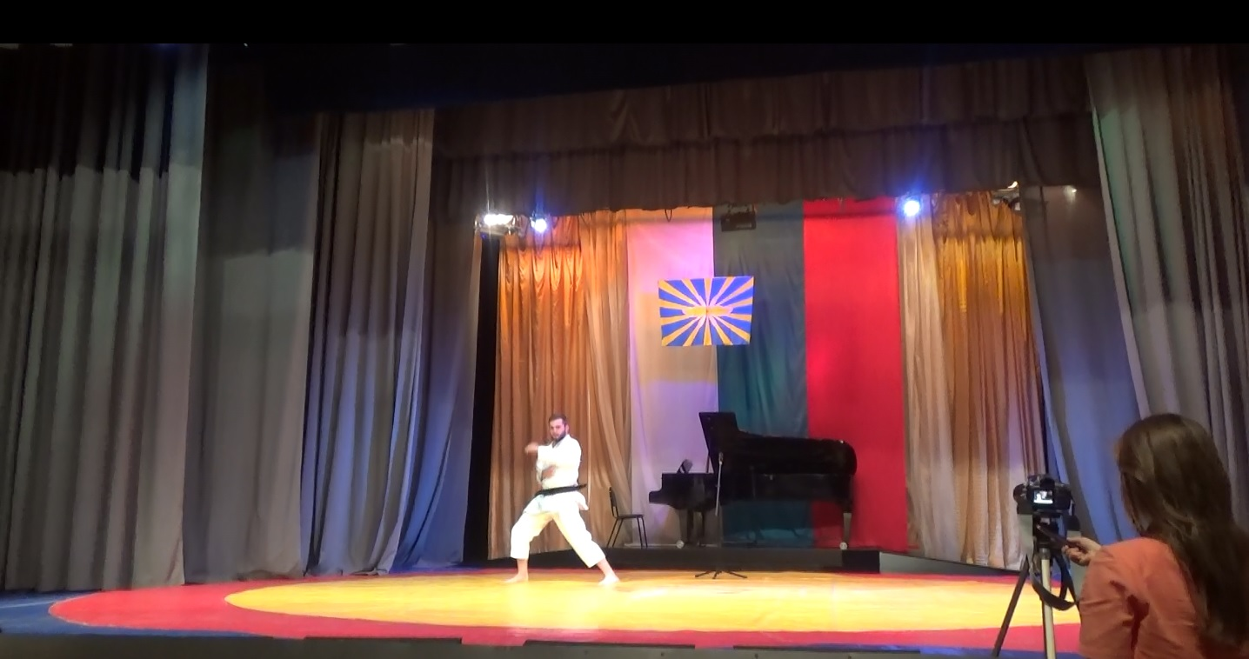

Slide 5
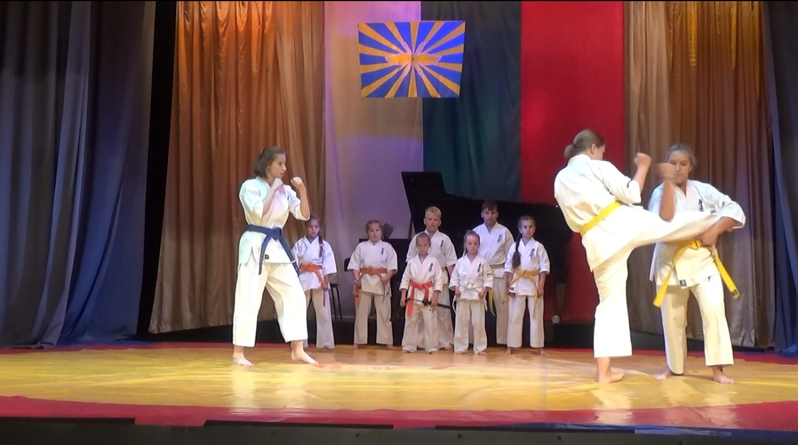
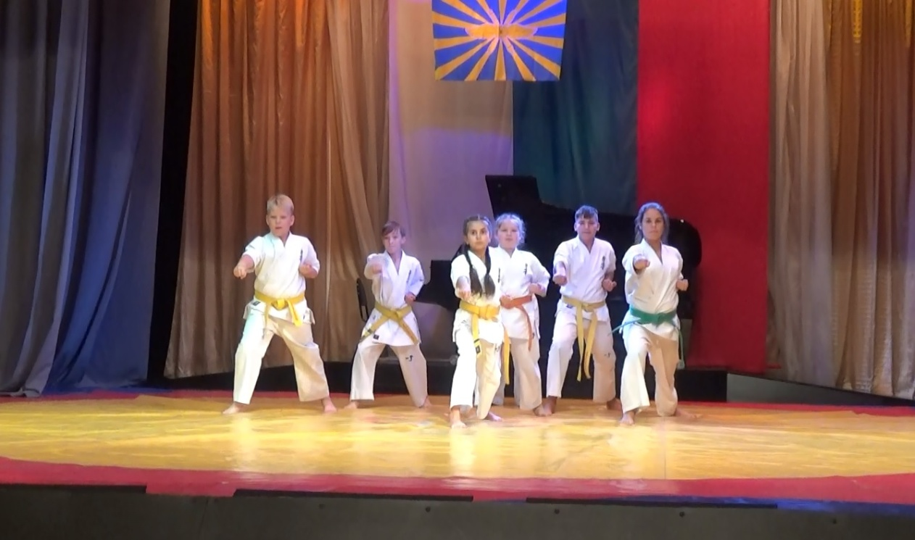

Slide 6
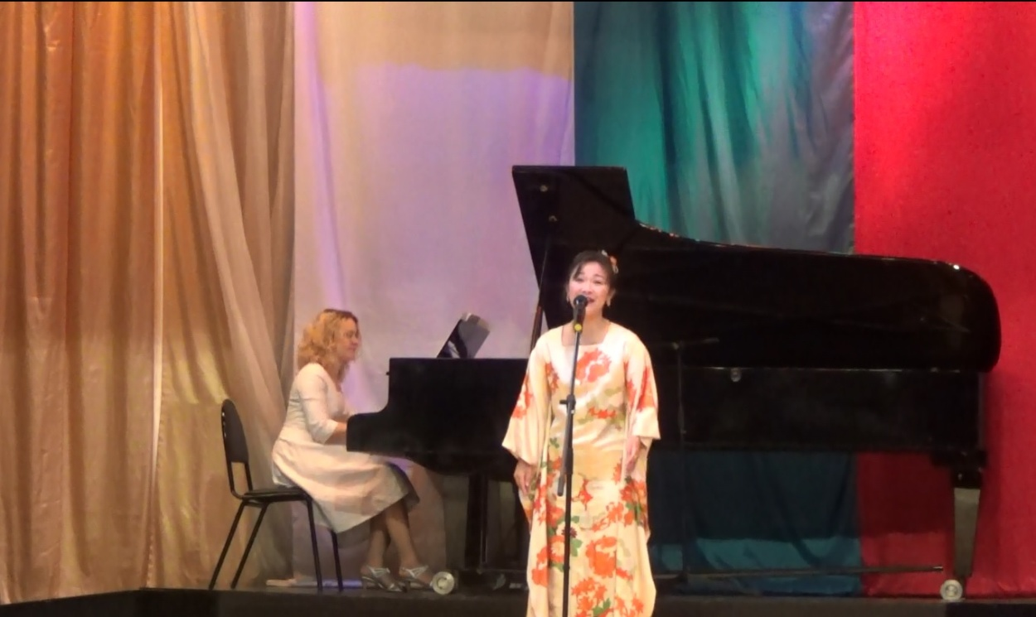

Slide 7
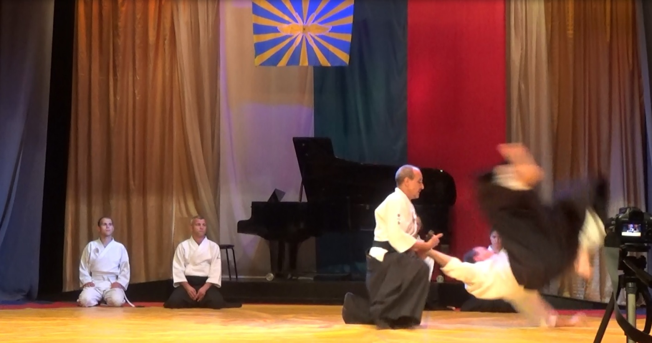
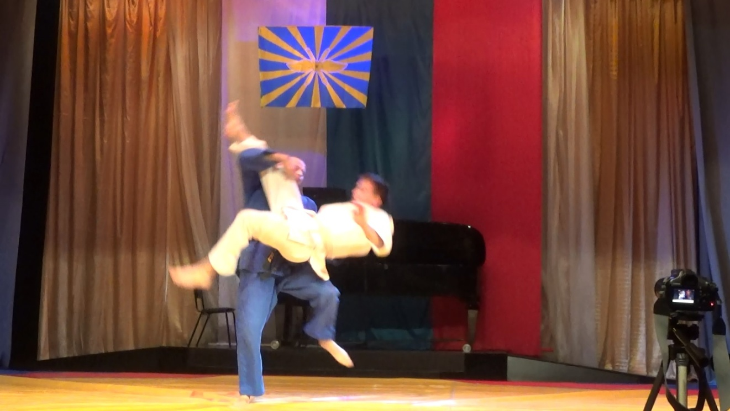

Slide 8
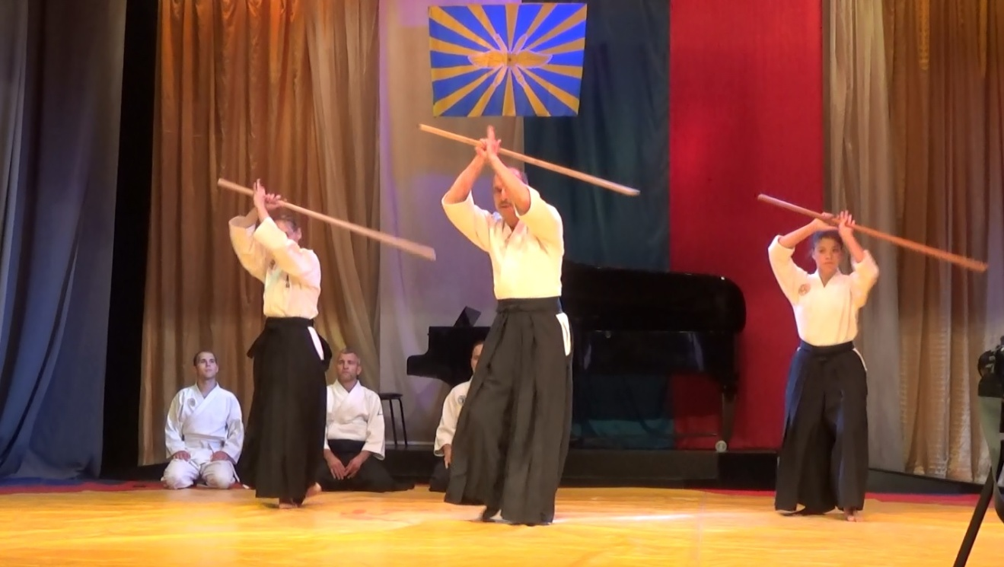
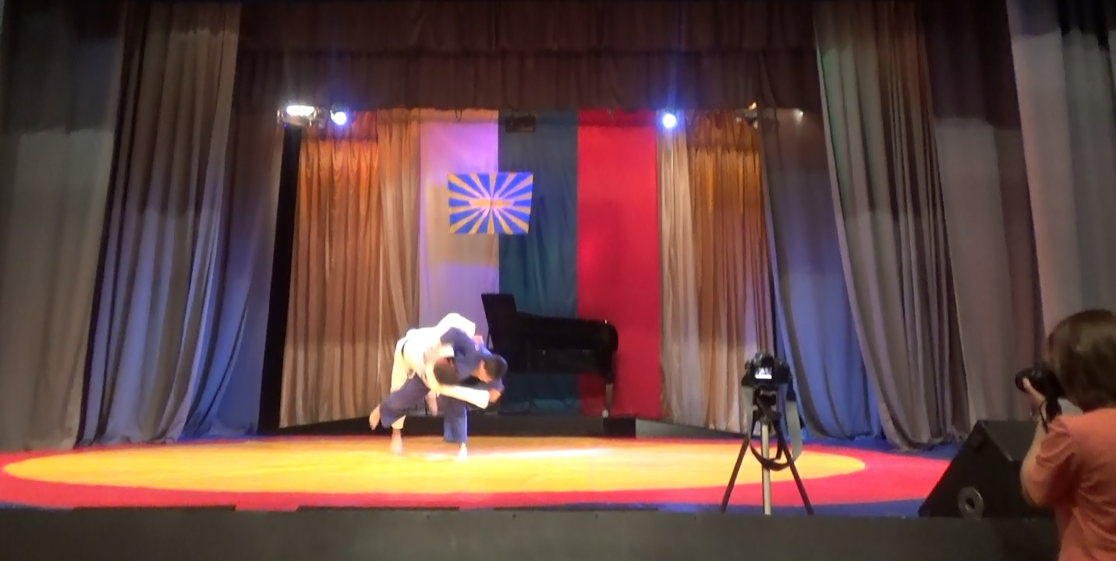

Slide 9
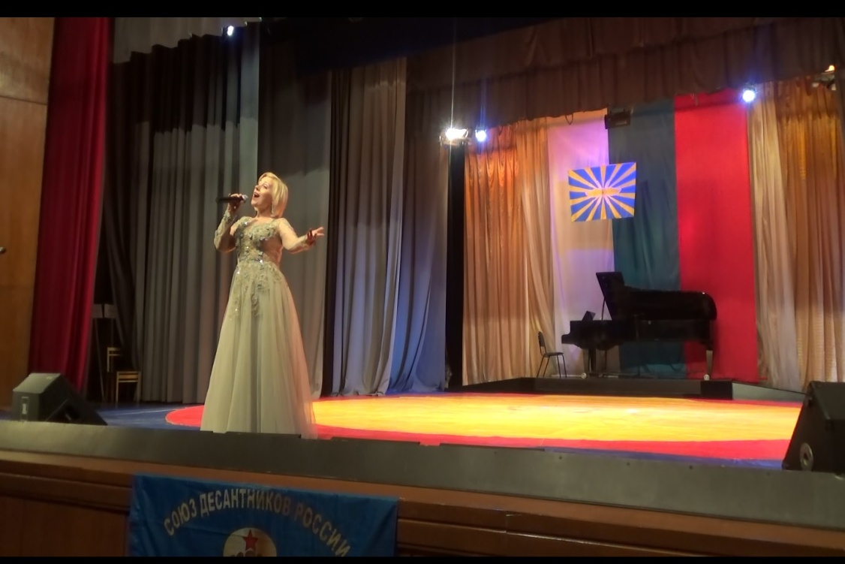

Slide 10
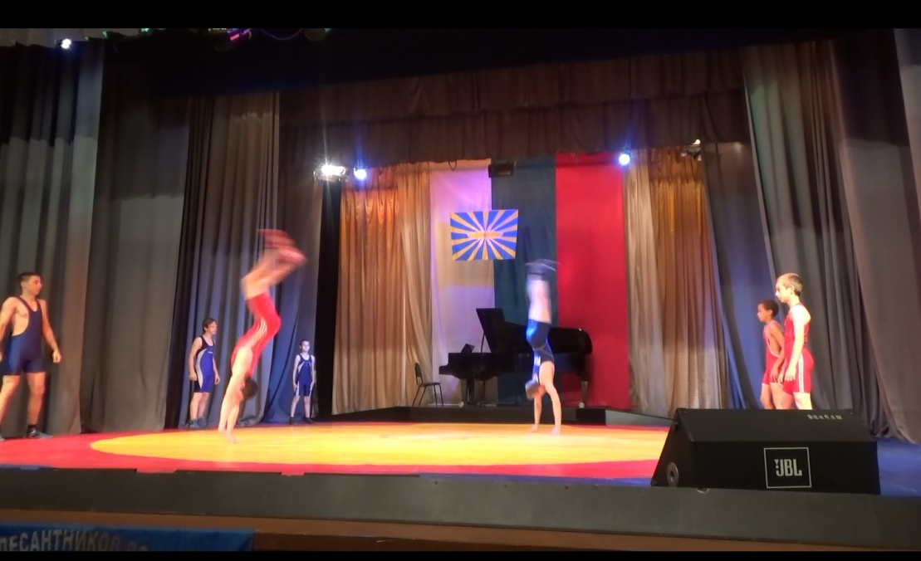
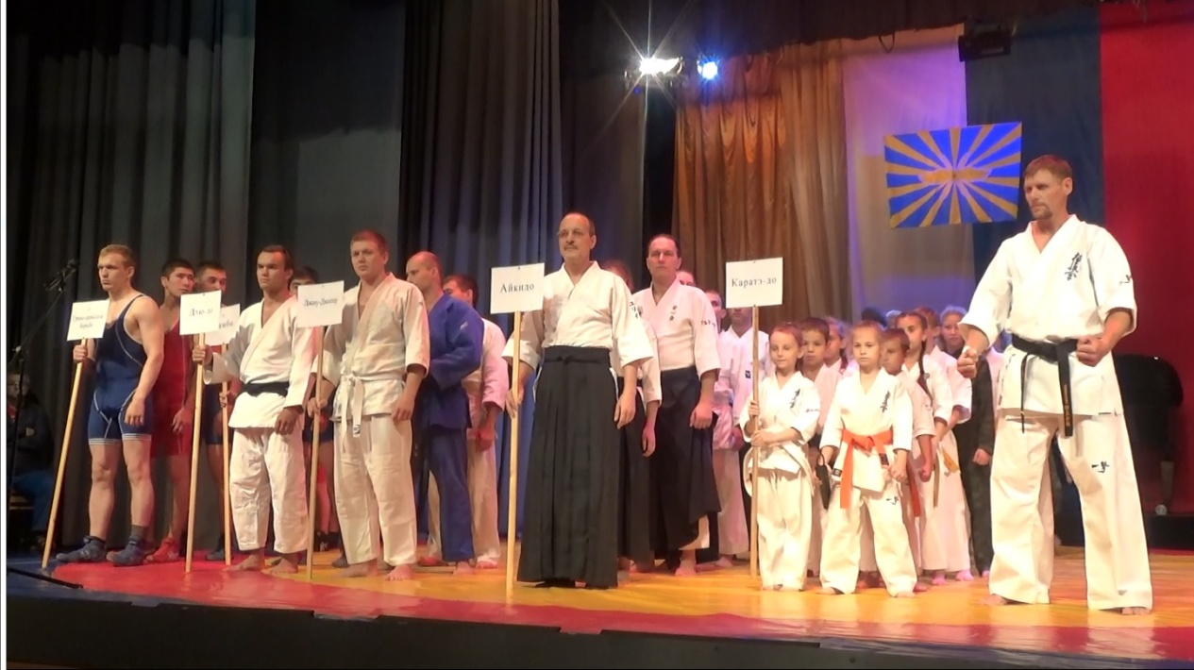

Slide 11
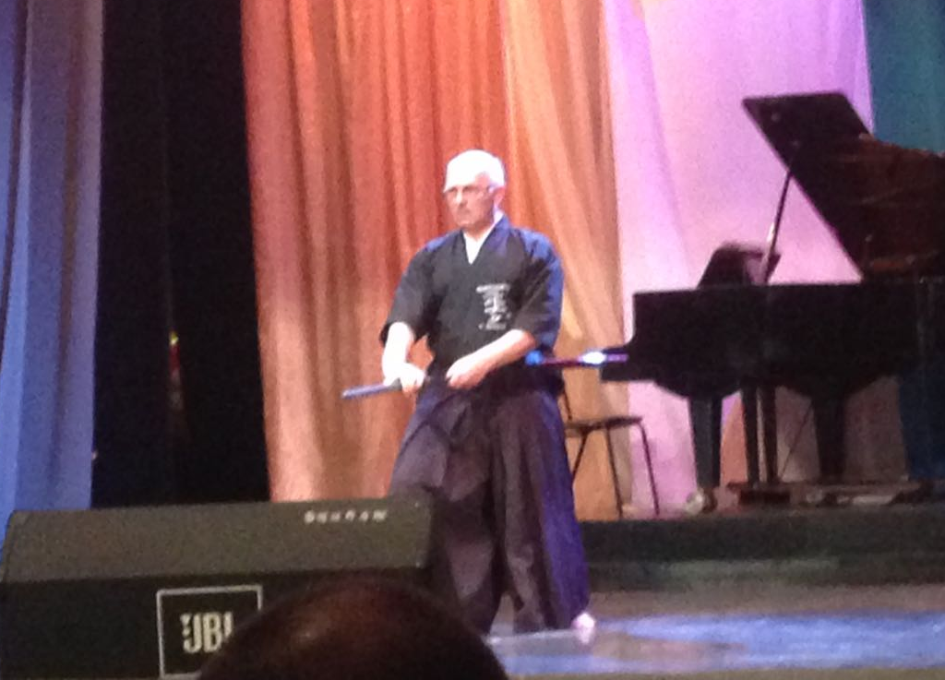

Slide 12
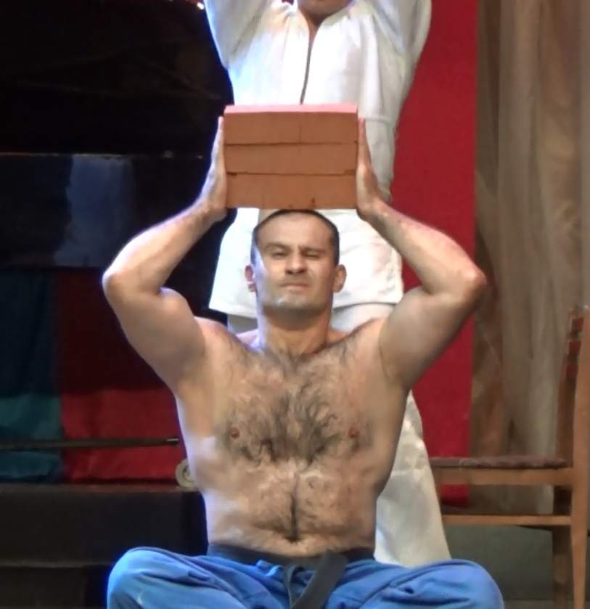
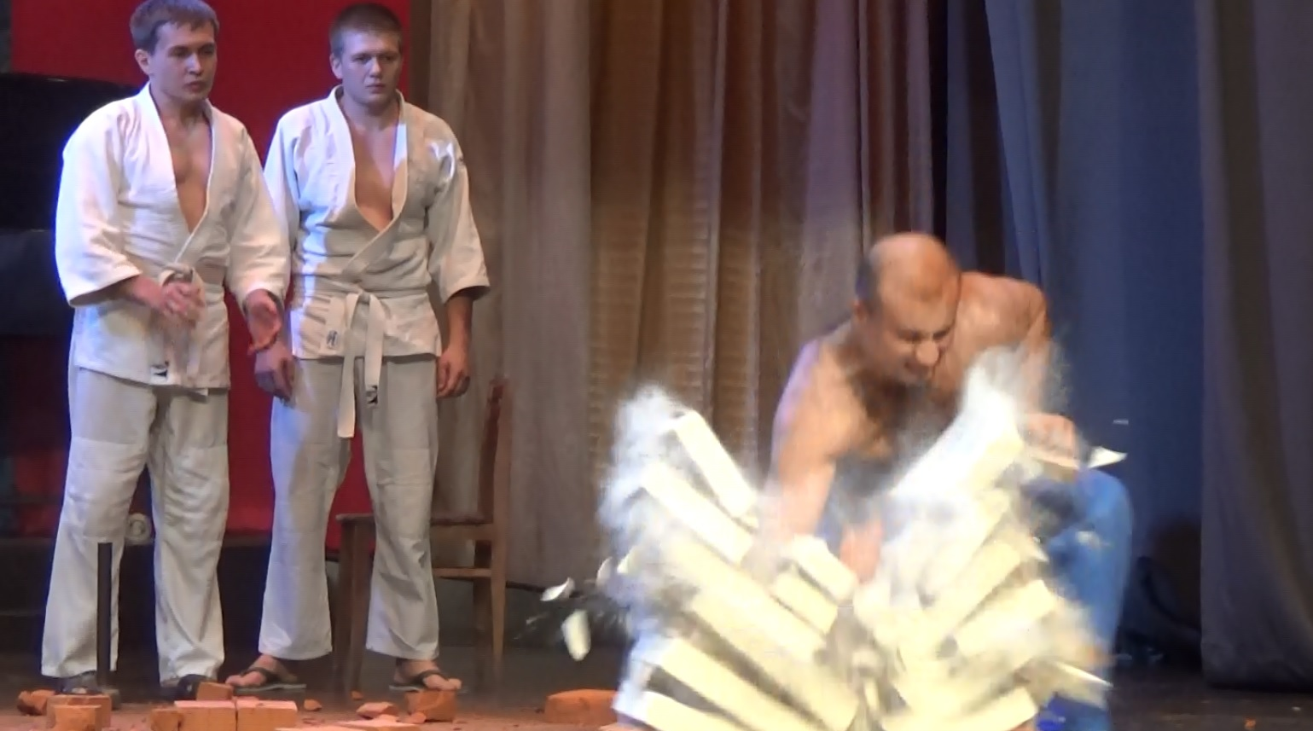

Slide 13
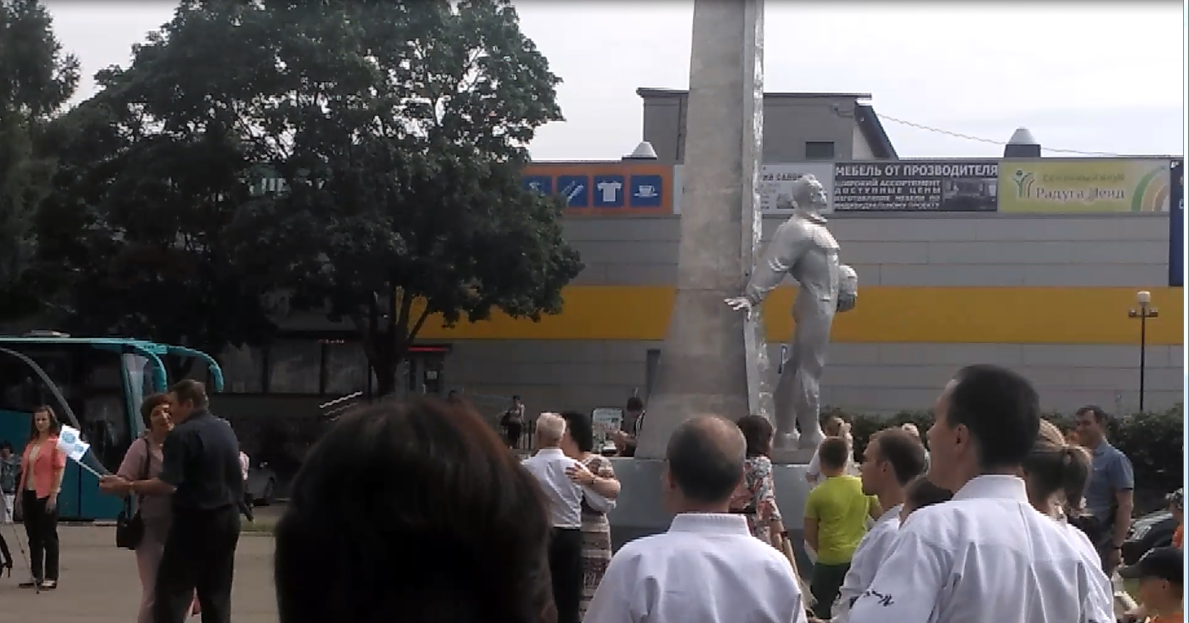
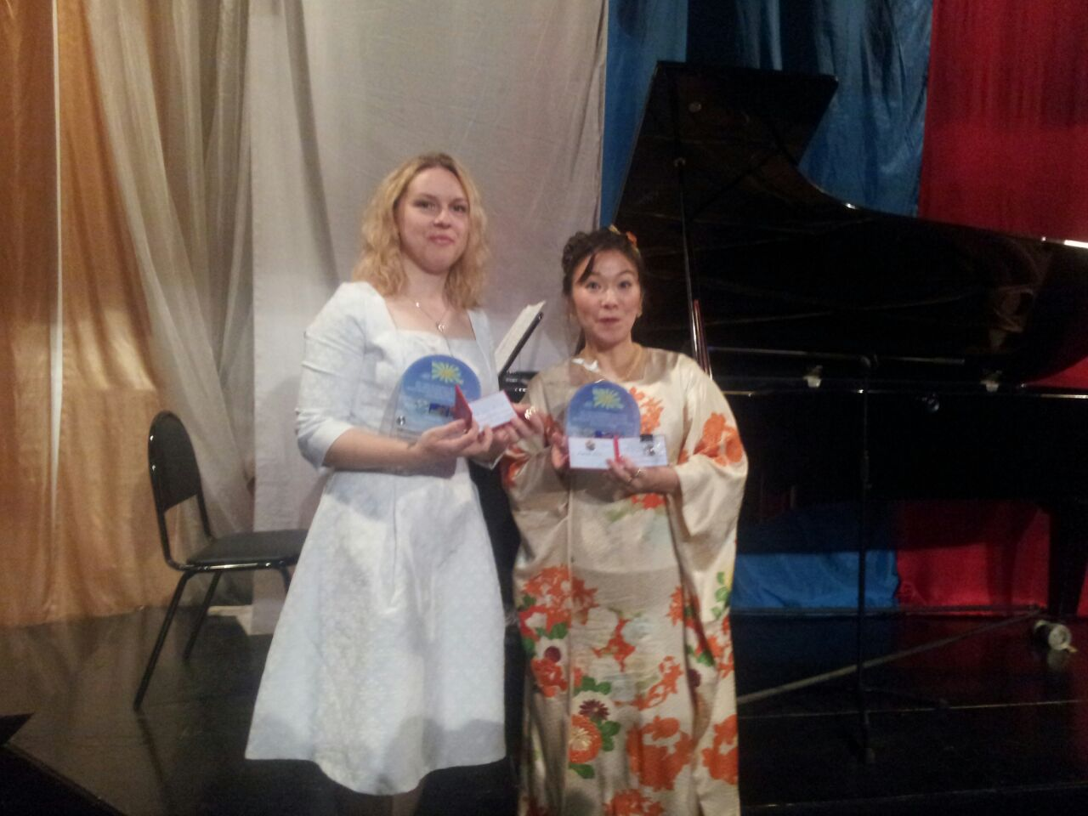
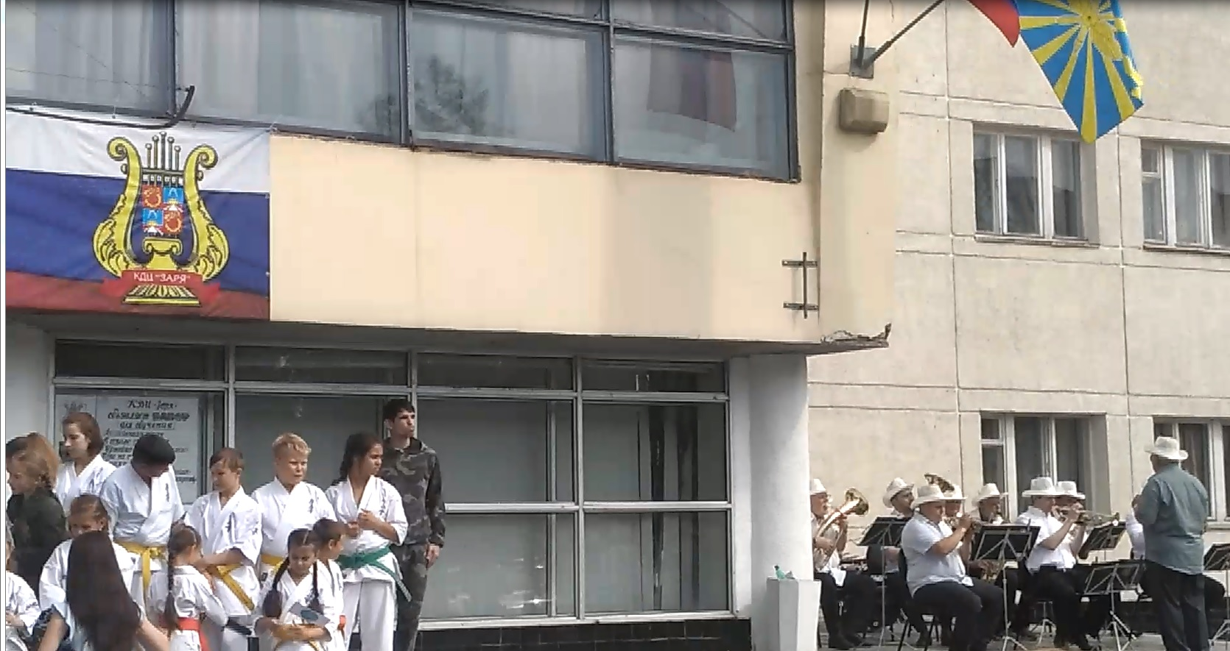
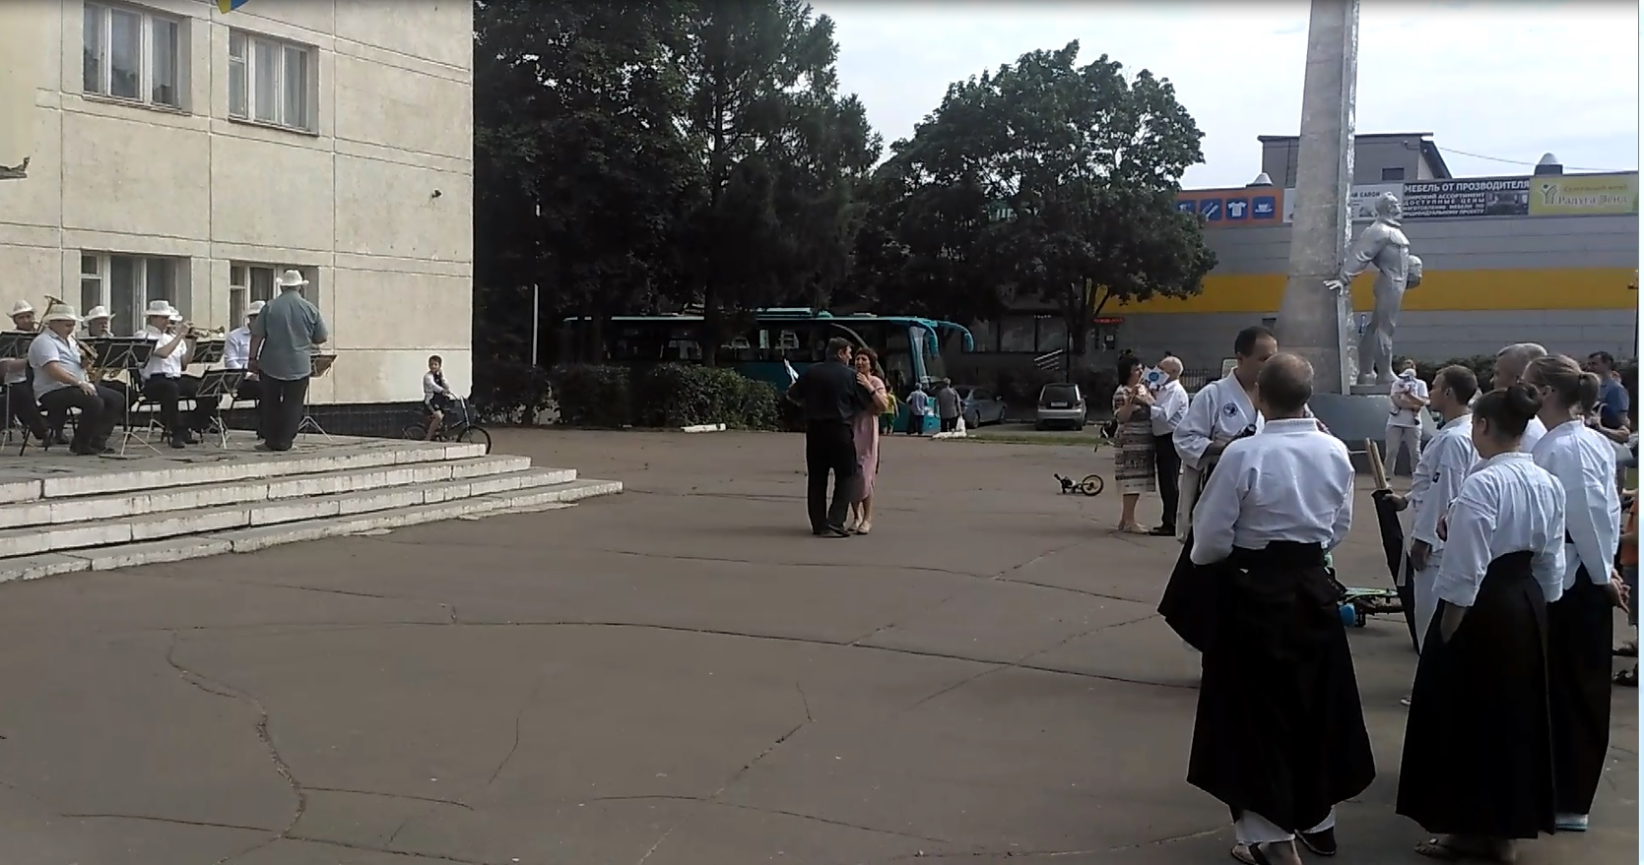

Slide 14
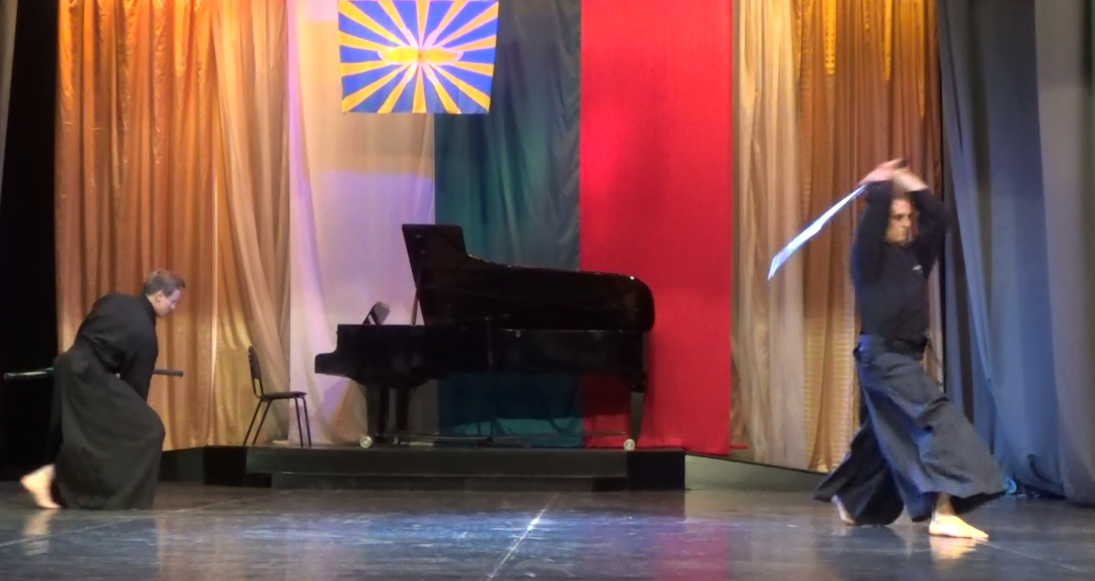
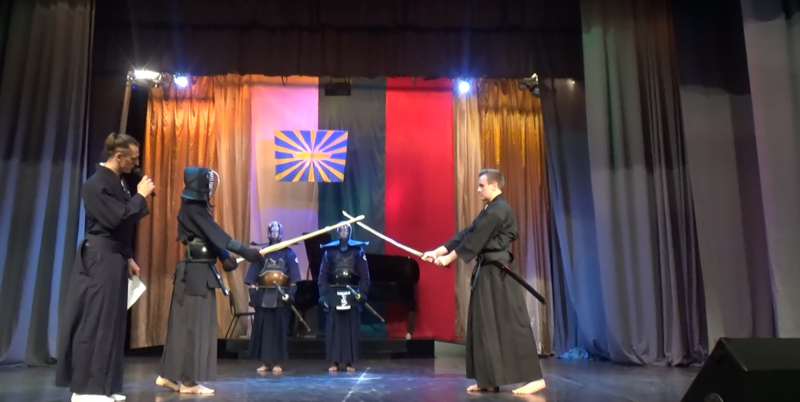

Slide 15
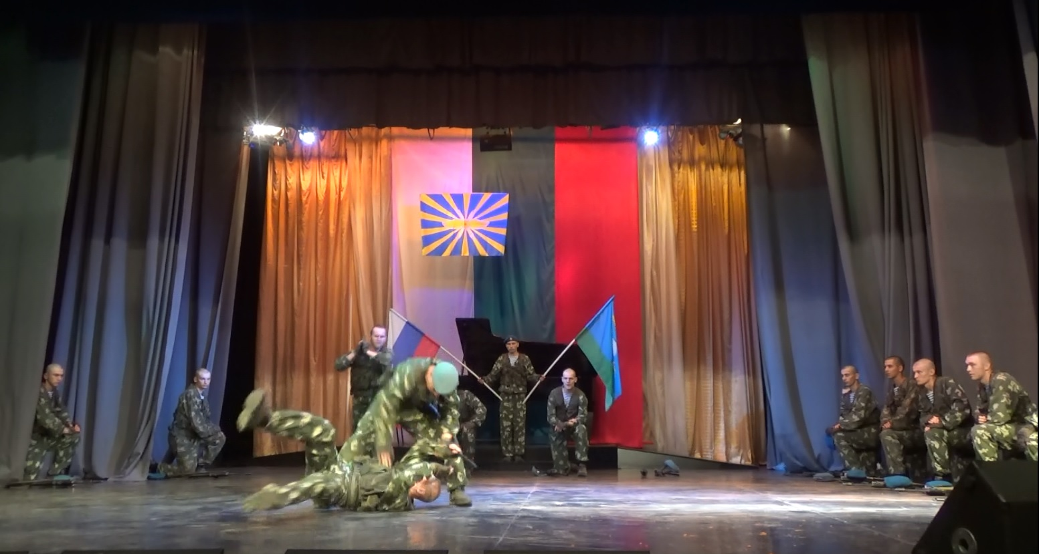
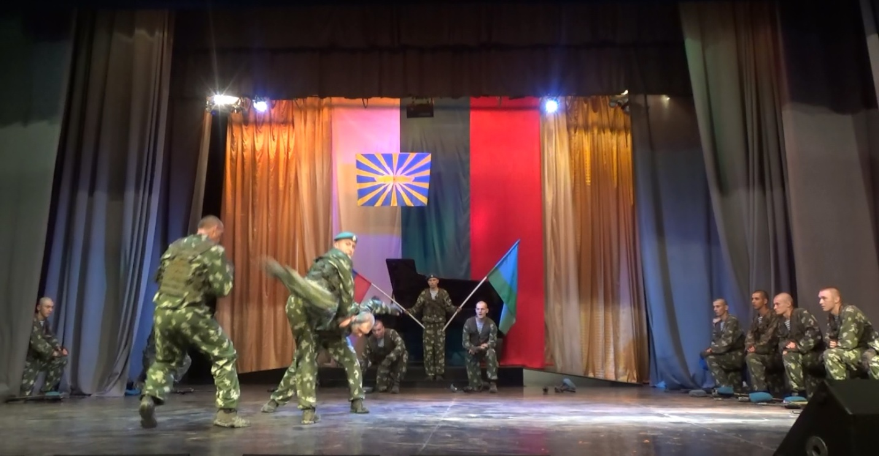

Slide 16
